Slide 1
Données des archives (suite)
Mines du Thillot
?
?

Slide 2
Eléments supplémentaires décisifs qui assurent la particularité du site vosgien et le distinguent des autres sites internationaux
Poudre en mine
2 galeries classées MH
Europe : études historiques seules
 | Archives | Lieu démonstratif | Mobilier outillage | Explication archéologique
Le Thillot | multiples textes | Oui complet | Oui complet | Oui complète
Château-Lambert | 1 texte | non | non- | non-
Banska -Stiavnica | 1 texte | non | non | non
Cap corse | 1 texte | non | non | non
Giromagny | Textes | non | non | non
Schio | Interprétation d’1 texte | non | non | non
Freiberg | Texte | non | non | non
acteur
SESAM
SESAM
SESAM
SESAM
Rdv le 15 septembre

Slide 3
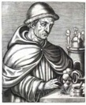
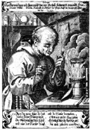
Chinois
Mongols
Arabes
Europe
Chronologie mise au point et usages
1100
?
1200
R. Bacon 1267
1300
B. Schwarz
Bombarde
Sape (feu puis explosion)
1400
Travaux routiers en montagne
Canon
1500
Carrière d’alun de Tolfa 1588
1600
Mine Le Thillot 1617
La poudre noire
1700

Slide 4
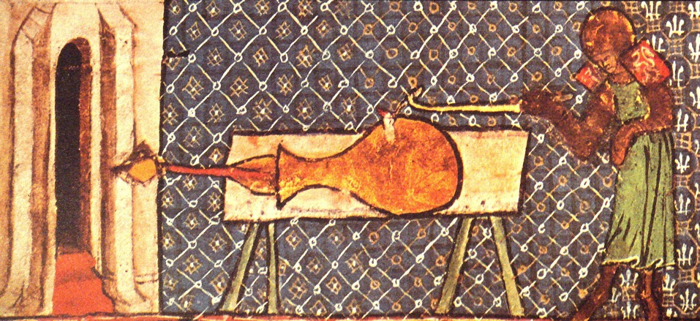
La poudre à canon et l’artillerie
1327 : De officiis regum de Walter de Milmete

Slide 5
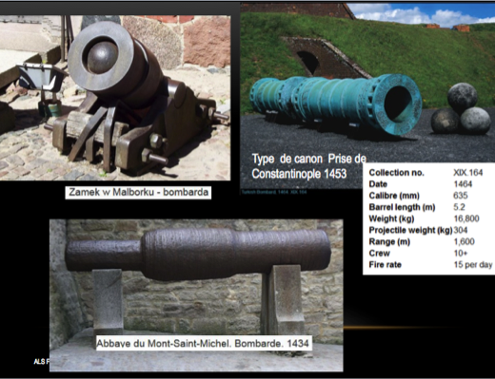

Slide 6
La poudre à canon et l’exploitation minière
Usage tardif

Slide 7
Données de la littérature
Mines d’or et d’argent de Gastein Rathaussberg
1642
« ...sur ordre, un mineur fut envoyé de Gross Arl pour essayer encore une fois le tir…
il choisit deux emplacements favorables, le premier tir a brisé et détaché (la roche) .
L’autre n’a pas réussi, alors que (le mineur) frappait sur la cheville, ça s’est enflammé tout seul et a projeté le maître de tir, coupé deux fois au bras et sous l’aisselle, il subit de nombreux dégâts à la tête et sur le visage et fut si cruellement brulé qu’il eut les deux yeux tuméfiés et arrachés et qu’on ne pouvait plus le reconnaître. Il a fallu qu’on lui maintienne l’œil droit et qu’on en retire (son très petit bord) et des esquilles de bois… »
Deux autres mineurs furent blessés et terrifiés c’était la quatrième tentative.

Slide 8
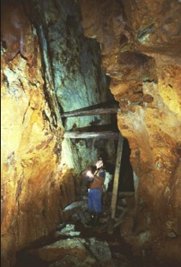
Conclusion des mineurs :
« ….On ne veut plus y croire sauf à nous y contraindre par la force jusqu’à ce qu’il se produise les mêmes dégâts. …………
Etablit ici pour rapport. » Rathschlag Libell in Gastein, Ludwig Der Anschnitt 1986
Mines d’or et d’argent de Gastein - Rathaussberg
Autriche
1642

Slide 9
Le tir en mine : une dernière grande étape d’invention pour un usage civil de la poudre
400 ans après le descriptif de la formule de la poudre noire en Europe
Pourquoi un tel retard ?
Un paramètre du retard à l’usage : le danger de l’explosion en galerie

Slide 10
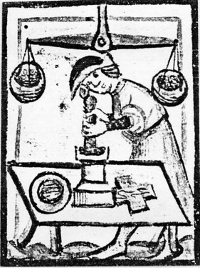
Techniquement
La poudre noire
Mélange ternaire de 3 solides : salpêtre (nitrate de potassium), soufre et charbon de bois
Variabilité et poudres spécialisées :
Nitrate de K 40 à 78%
Charbon de bois 15 à 30 %
Soufre 10 à 30%
Réaction d’oxydation du carbone
Particularité déterminante :
Pas d’oxygène gazeux nécessaire : le nitrate de K fournit l’oxygène
Pureté des produits, grenage, stabilité …..

Slide 11
La réaction
Une réaction chimique exothermique mal définie :
16 KNO₃ + 6 S + 13 C →5 K₂SO₄ + K₂S + 6 N₂ + 11 CO₂ Berthelot
10 KNO₃ + 3 S + 8 C → 2 K₂CO₃ + 3 K₂SO₄ + 6 CO₂ + 5 N₂.
7,42 KN0₃ + 12,49 C + 3,12 S → 3,12 K₂S + 0,66 K + 9,8 CO₂ + 3,68 N₂ + 2,64 CO (Gillet et Lefébvre)
Toutefois pour tenir compte des variétés de charbon de bois, on utilise aussi empiriquement : C₇H₄O.
La decomposition de la poudre noire avec le soufre donne :
4 KNO₃ + C₇H₄O + 2 S —> 2 K₂S + 4 CO₂ + 3 CO + 2 H₂O + 2 N₂
6 KNO₃ + C₇H₄O + 2 S → K₂CO₃ + K₂SO₄ + K₂S + 4 CO₂ + 2 CO + 2 H₂O + 3 N₂
Corps solides
solides
gazeux
Résultats : une fumée abondante, des particules solides
Plus de 300l de gaz /kg, température vers 2400°C

Slide 12

Explosion
L’explosion résulte de la réaction chimique exothermique produisant un dégagement de gaz chauds et comprimés.
à l’air libre la poudre brûle
Explosion si confinement
Déflagration
Un explosif soufflant ou déflagrant est un explosif qui provoque lors de son explosion
une pression dans les directions de moindre résistance.

Slide 13
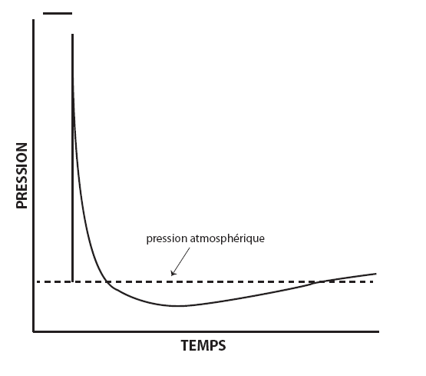
Cinétique du phénomène
Onde de Friedlander
Explosif lent subsonique
Comparaison
Vélocité d’explosifs détonnant s:
Nitroglycérine : 7700 m/s
TNT : 6900 m/s
Onde de choc
2 effets
Dégagement d’un grand volume de gaz à haute température en expansion
puis

Slide 14
Onde de choc
Effet de brisance
Dégagement d’un grand volume de gaz à haute température
Effet de poussée
Maîtriser ces deux aspects conditionne en grande partie les usages

Slide 15
Pourquoi l’explosif est-il utilisé en mine
Dureté de la roche
Lenteur de l’avancement
Coût de la main d’œuvre

Slide 16
Pourquoi l’explosif est-il utilisé en mine
Dureté de la roche
Lenteur de l’avancement
Coût de la main d’œuvre
Besoin d’énergie supplémentaire
Le feu
Au Thillot un an de travail pour avancer de 1 ou 2 toises
Utilisé de tout temps (mais lent)
jusqu’à 100 francs la toise en 1600
Pénurie de bois

Slide 17
Pourquoi l’explosif est-il utilisé en mine
Dureté de la roche
Lenteur de l’avancement
Coût de la main d’œuvre
Besoin d’énergie supplémentaire
Le feu
La poudre à canon
Utilisé de tout temps (mais lent)
Non disciplinée et chère
Pénurie de bois

Slide 18
Maîtrise des variables et paramètres
Inventions et adaptations
Le trou ; les outils, la forme optimale de l’outil, les techniques de fabrication de l’outil, la méthode ; la charge choix de la quantité et de la qualité de poudre ; l’obturation complète ; la mise à feu la mèche
Diriger l’énergie, équilibre entre la résistance de la roche et la puissance d’explosion, orientation et position du trou, éviter de faire canon
Ne pas détruire la galerie , et garantir la sécurité humaine (onde de choc, projections)
L’aérage la toxicité des fumées

Slide 19
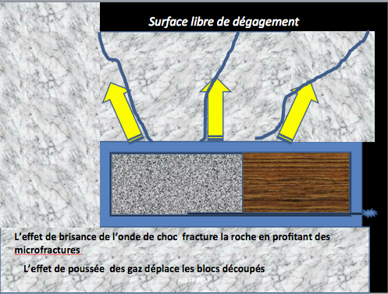

Slide 20
Travaux à l’explosif
Caractérisation des traces des nouveaux outils

Slide 21
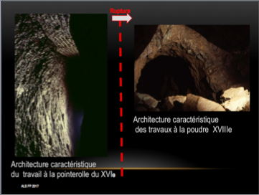

Slide 22
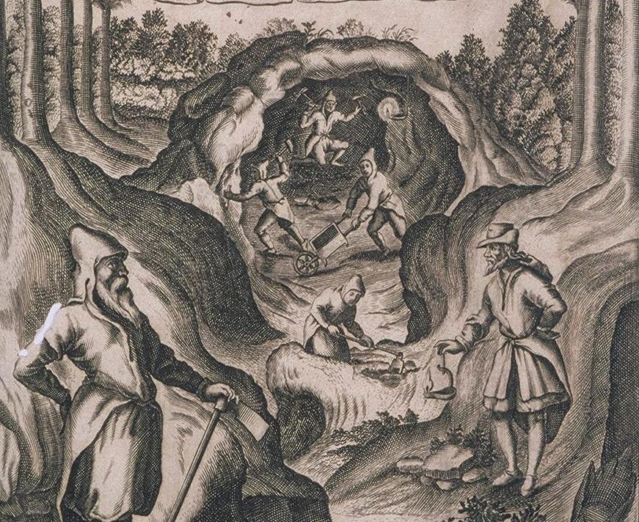

Slide 24
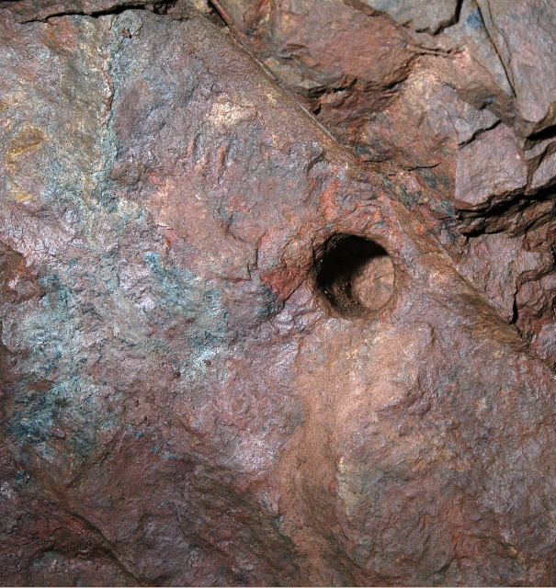

Slide 25
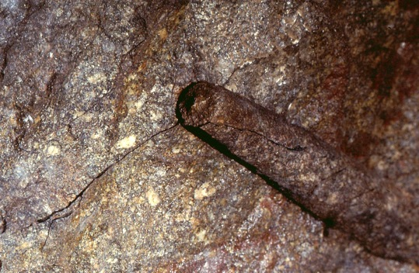
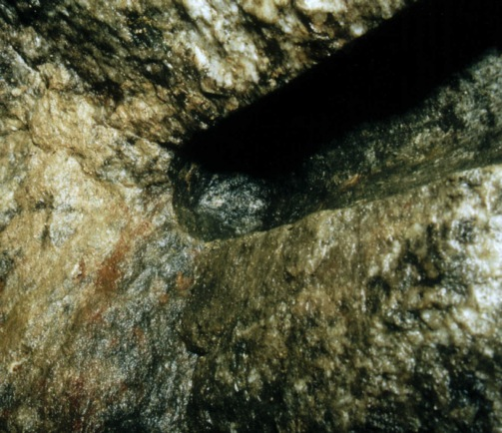
Le Thillot
Farnacker
Schwarzwald

Slide 26
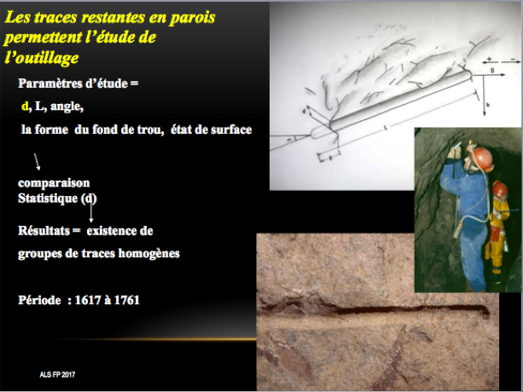
Notes:
Several important series of measurements of the traces of borer holes on the walls had to determine the evolution of the tools during the 17th and 18th centuries, a statistical analysis confirmed the existence of different tools

Slide 27
Moyenne des diamètres des traces
4 galeries datées : 611 mesures
St-Maurice 1
Château-Lambert 2
Fresse
Château-Lambert 1
n
Bussang
St-Maurice 2
Périodes 2 et 3 fin XVIIe et XVIIIe s.
Période 1
début XVIIe
diamètre
mm
Ecart type, 1,5 1,5 1,5 2 1,7 1,7

Slide 28
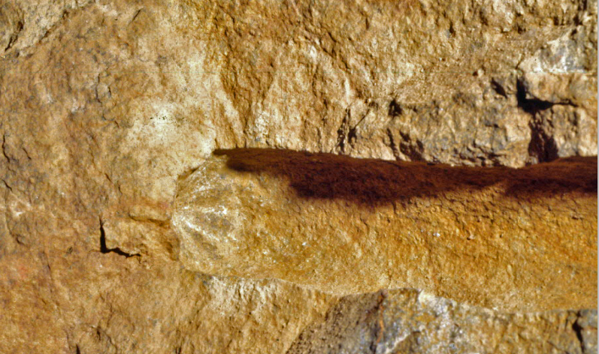
Paramètres importants: la forme et les traces du fond de trou

Slide 29
Travaux à l’explosif
Caractérisation des traces des nouveaux outils
Chronologie
typologie

Slide 30
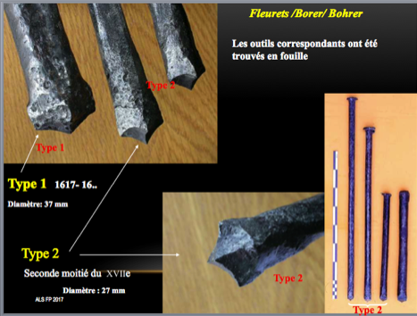
Notes:
the corresponding tools have been found in excavations here the borer of types 1 and 2

Slide 31
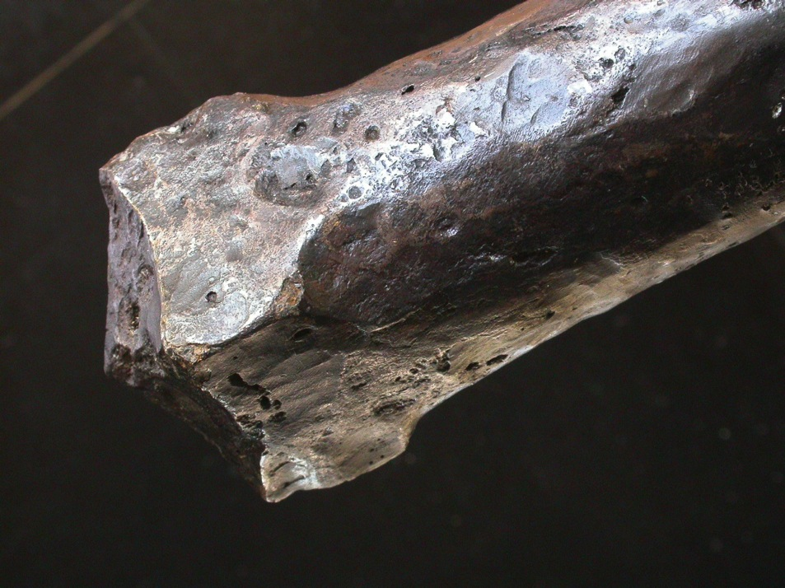
Fleuret de Type 1
Diamètre 37 mm

Slide 32
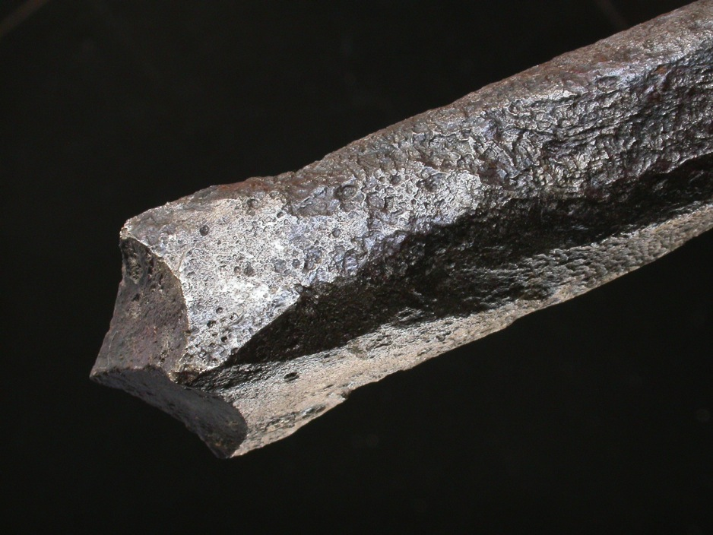
Fleuret de Type 2
Diamètre 27 mm

Slide 33
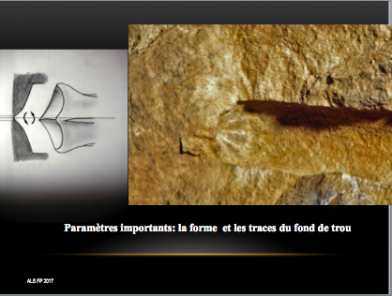

Slide 34
L e fleuret utilisé à Freiberg au milieu du XVIIe s.:
«… un tel fleuret est fait d’une solide barre de fer, à l’extrémité de laquelle est un renflement quadrangulaire en acier… »
B. RÖSSLER, 1700, Speculum Metallurgiae Politissimum, Dresde trad.

Slide 35
Mise en œuvre de la nouvelle technique

Slide 36
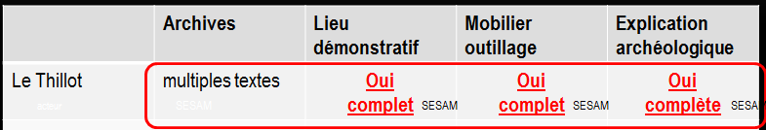
2 galeries classées MH

Slide 37
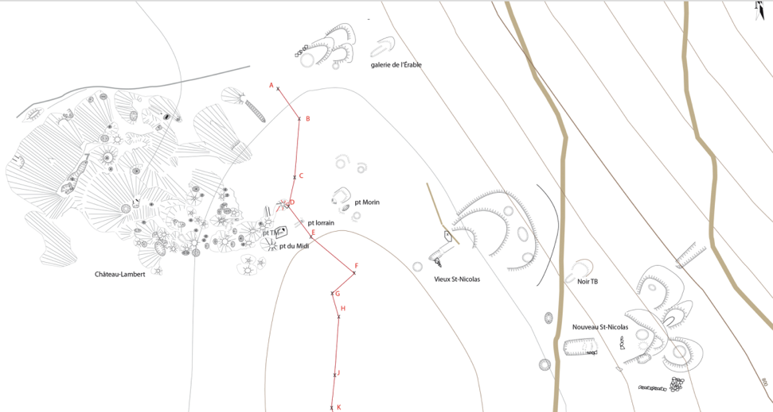
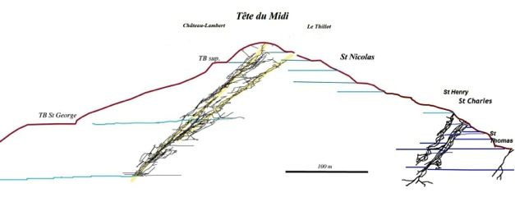
Le Thillot Tête du Midi
galerie 1 classée MH
Galerie sous St Nicolas

Slide 38
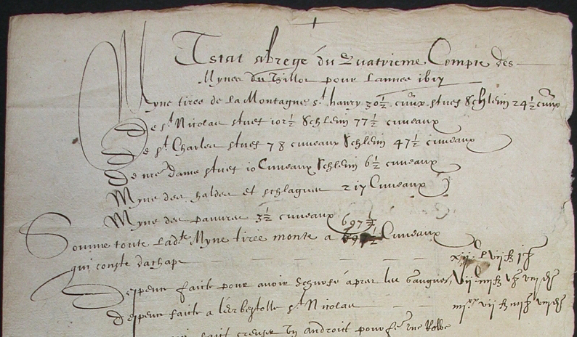
Despence faicte a l’erbestolle St Nicolas…………………..87 f. 4 g. 8 d.

Slide 39
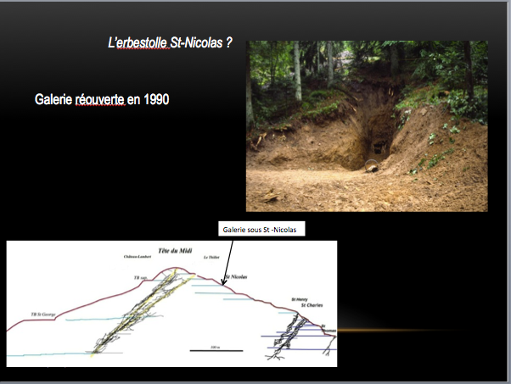

Slide 40
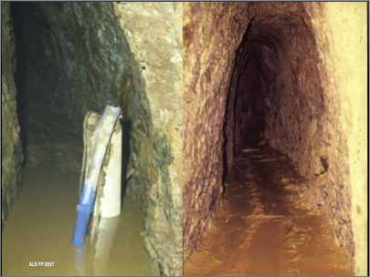

Slide 41
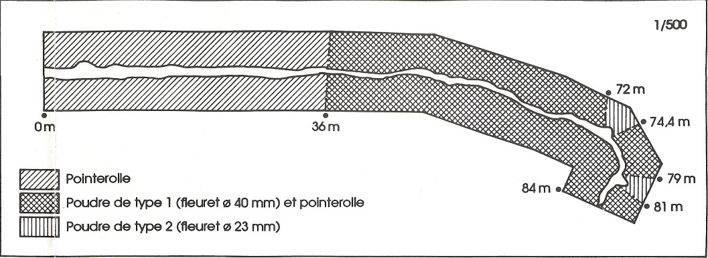
Galerie en travers-bancs inachevée
Début de l’usage de l’explosif
Nouvelle technique
Front de taille remarquable

Slide 42
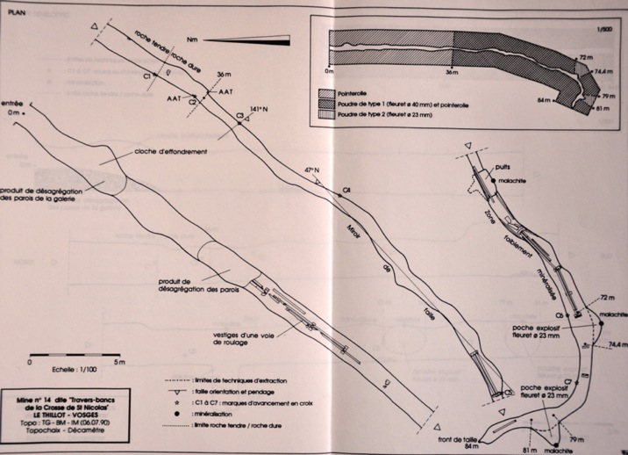
Tous les signes d’une technique débutante
Comment les mineurs utilisent un nouveau procédé très différent?

Slide 43
Quelle période ?
Tous les signes d’une technique débutante
Datation par analyse dendrochronologique de 7 échantillons de bois
Vestiges de voie de roulage en bois
4, 5, 6, 7
1, 2, 3

Slide 44
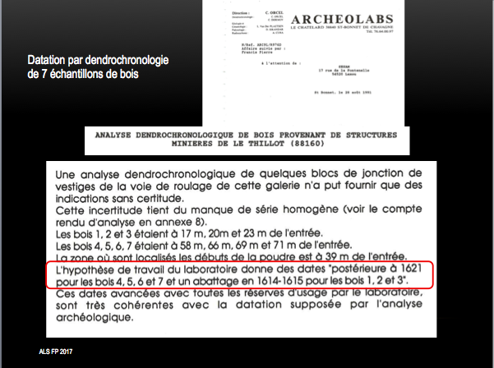

Slide 46
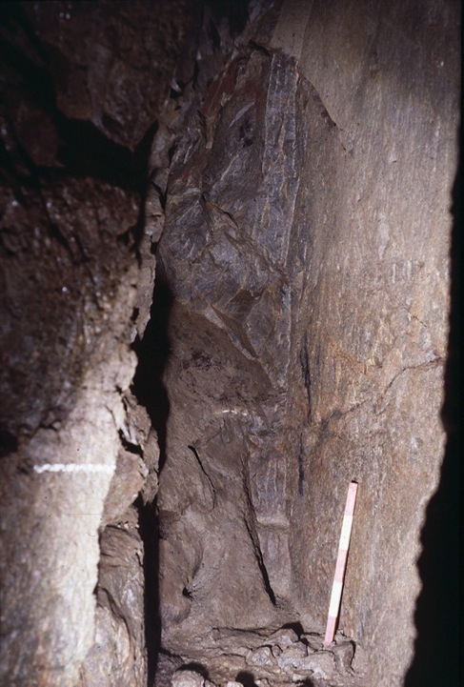
Explication : le front de taille

Slide 47
Explication : au front de taille
Trous de fleuret
Découpe d’une saignée étroite
w : 10-20 cm
Travail à la poudre
Travail à la poudre I
Saignée pointerolle
Trous de fleuret

Slide 48
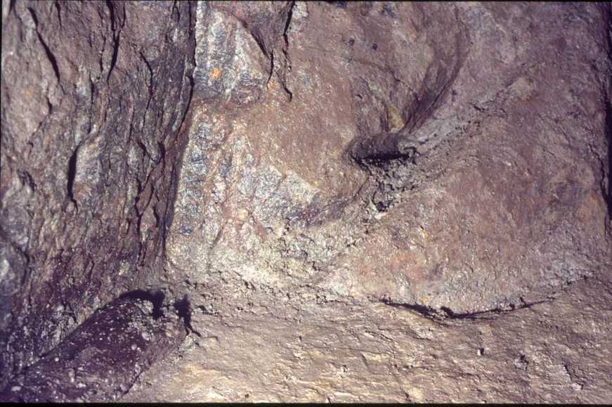
Méthode débutante avec
nouveaux outils
Correction à la pointerolle des irrégularités de la paroi dues à l’explosion
forme classique du 16e
critères anciens
Fond de trou explosé
Encoche
Galerie sous St Nicolas Le Thillot
Notes:
Sign of the transition it is remarkable to note in this gallery that the workers as rectified with the pointerolle the surface of the side produced by the explosions to give the appearance and the section of the classical mine of the XVIth c.;, in order to correspond to the old fashion

Slide 49
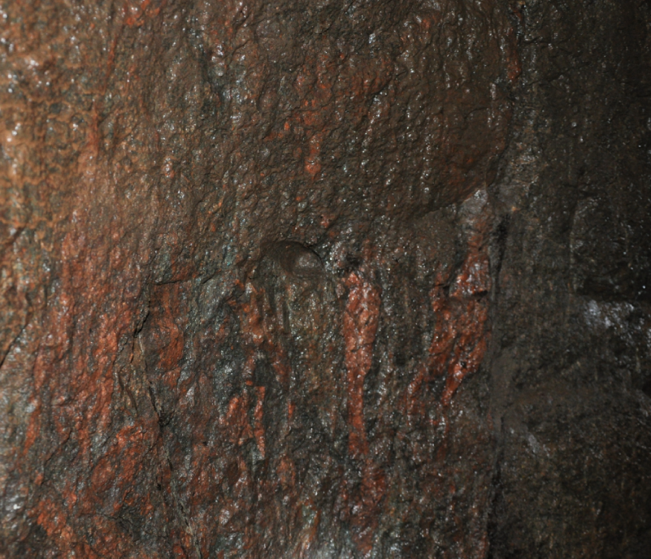
Correction à la pointerolle des irrégularités de la paroi dues à l’explosion

Slide 50
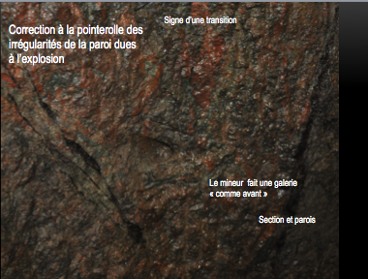

Slide 51
